Slide 1
EEM 491 Bitirme Projesi
Proje Konusu
Basit SCADA Tasarımı
Hazırlayan: Melike Beril Koçak
Proje Danışmanı: Doç.Dr. Hamit ERDEM

Slide 2
Projede Yapılacak İşlemler
SCADA için Microdenetleyici tabanlı süreç denetimi tasarlanacaktır
Tasarlanan sisteme P, PI, ON/OFF denetim yöntemleri uygulanabilecektir.
Sisteme web üzerinden ulaşılabilecektir.
Web üzerinden sistemin giriş değerleri değiştirilebilecektir.
Sistemde kayıt edilen veriler web üzerinden alınabilecek ve ana bilgisayarda analiz edilebilecektir.
Sistem online izlenebilecektir.

Slide 3
Birinci Yarıyıl Hedefleri
SCADA sistemlerin çalışması araştırılacak ve öğrenilecektir.
SCADA için Microdenetleyici tabanlı süreç denetimi tasarlanacaktır
Tasarlanan sisteme P, PI, ON/OFF denetim yöntemleri uygulanabilecektir.
Sistem elemanları seçilecektir.
Küçük model oluşturulacaktır.

Slide 4
Yüksek Gerilim Noktalarından Güvenli Ölçüm Yapma
Öncelikli olarak ölçüm sırasında bağlantı kabloların iletken kısımları açıkta olmamalıdır.
Yüksek gerilimi devrede kullanma aşamasında ise izolasyon yapmamız gerekmektedir.
Devrede çeşitli izolasyon yöntemleri kullanılabilir.

Slide 5
İzolasyon Yöntemleri
Optik İzolasyon
  Optocoupler
Elektriksel Siperleme
  Siperleme
Manyetik İzolasyon
  Transformatör

Slide 6
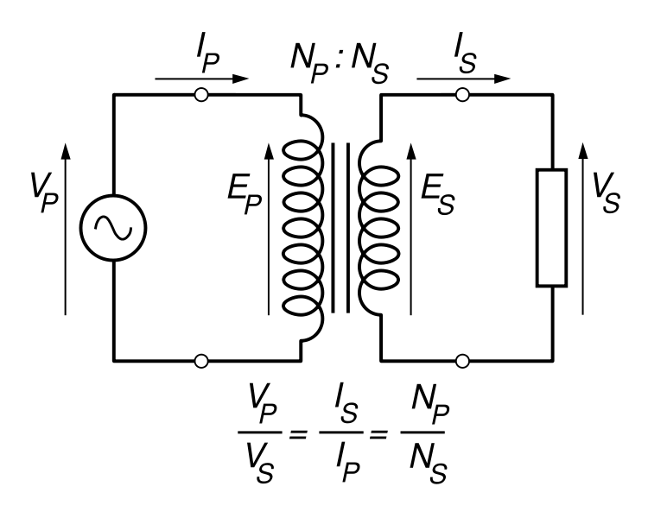
Manyetik İzolasyon (Transformatör)

Slide 7
Devre Tasarım Aşamaları
Transformatör Seçimi
Doğrultucu Tasarımı
Simetrik Güç Kaynağı Tasarımı
  ±12 Volt
Frekans Ölçüm Devresi

Slide 8
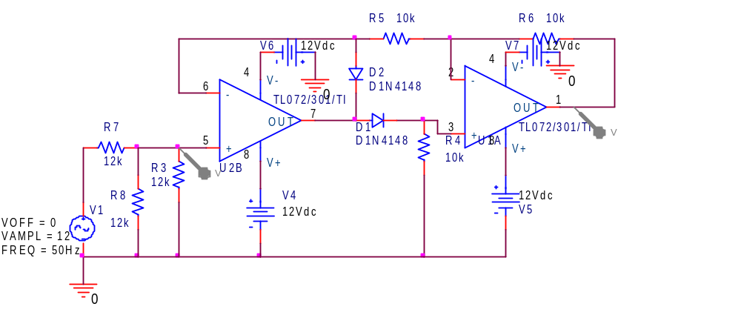
Doğrultucu Tasarımı

Slide 9
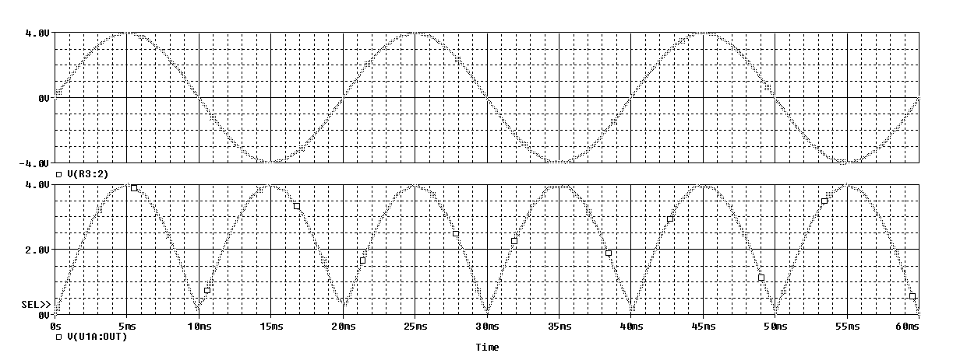
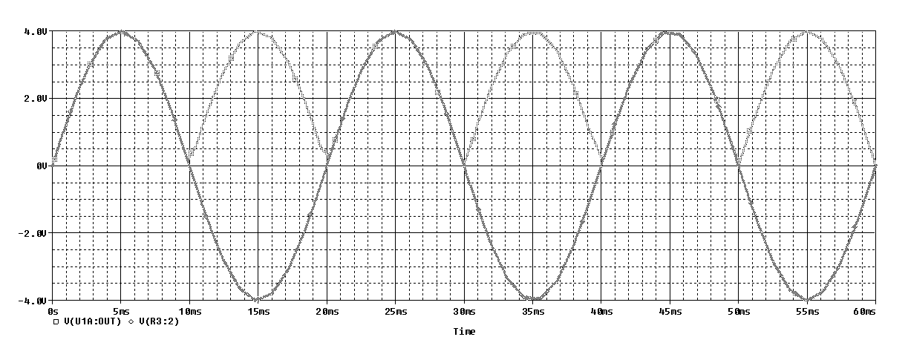
Doğrultucu Devre Analizi (OrCAD)

Slide 10
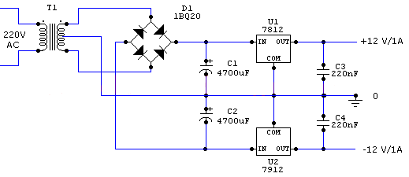
Simetrik Güç Kaynağı Tasarımı

Slide 11
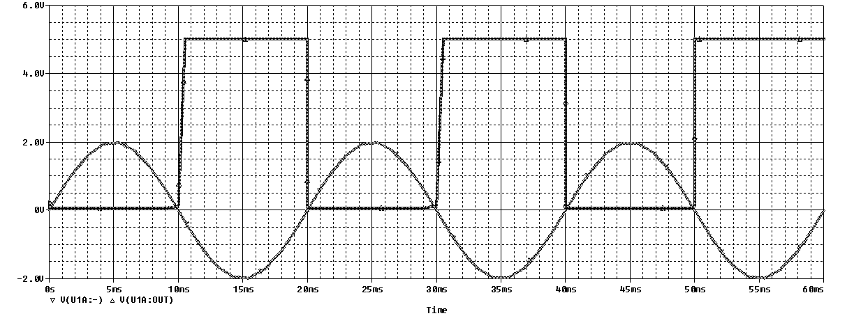
Frekans Ölçüm Devresi (OrCAD)

Slide 12
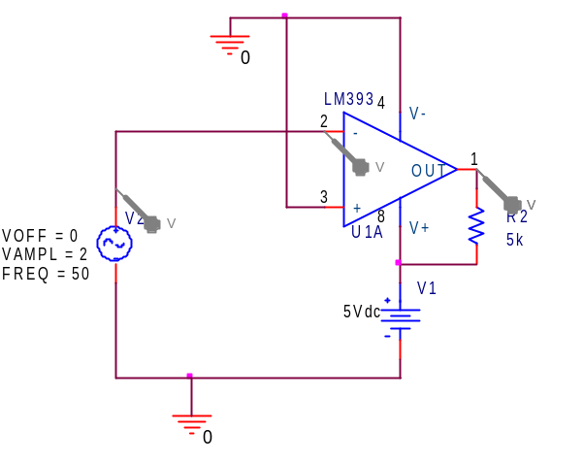
Frekans Ölçüm Devresi

Slide 13
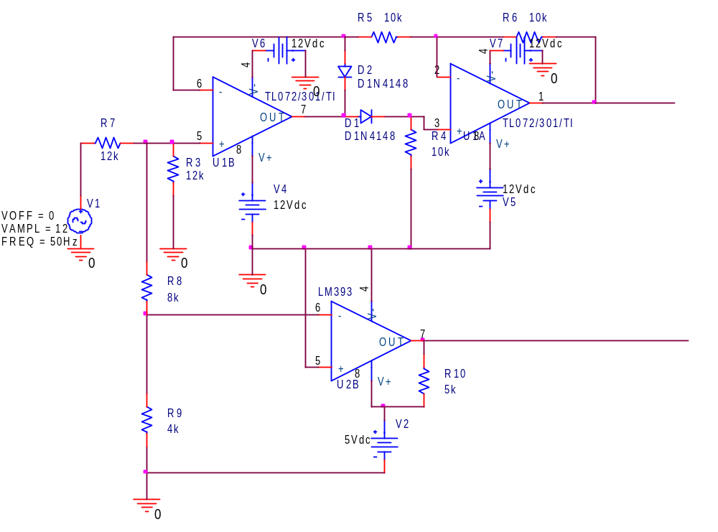
Gerilim ve Frekans Ölçüm Devresi

Slide 14
TEŞEKKÜR EDERİM

